Slide 1
Родительское собрание
в подготовительной к школе группе
«Помочь учиться»

Slide 2
ВОЛЕВАЯ
СОЦИАЛЬНАЯ КОММУНИКАТИВНАЯ
ИНТЕЛЛЕКТУАЛЬНАЯ
МОТИВАЦИОННАЯ

Slide 4
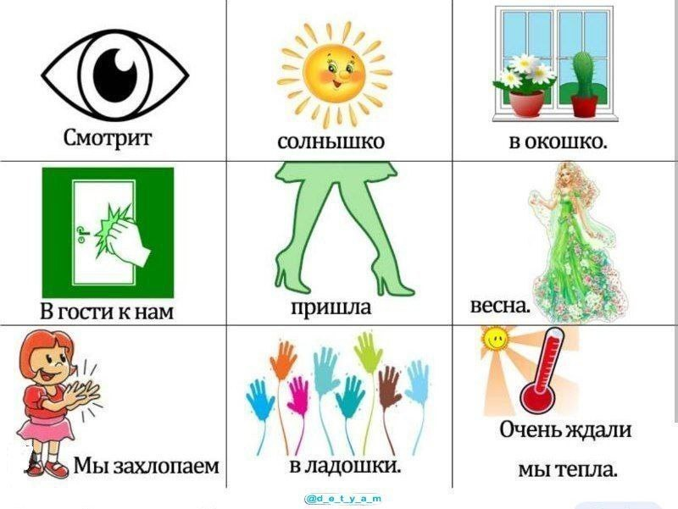

Slide 5
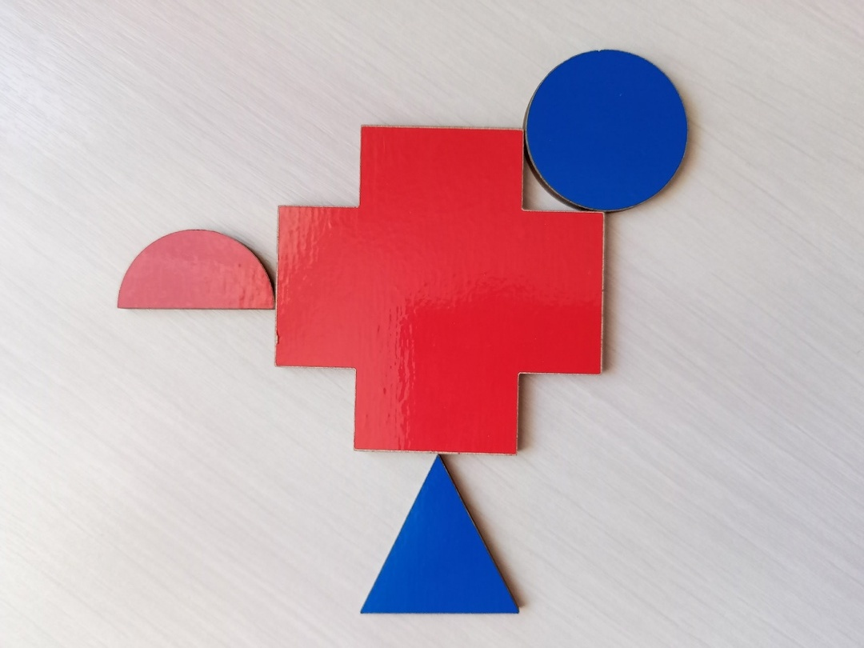

Slide 6
УДАЧИ И УСПЕХОВ В ШКОЛЕ!

